Slide 1


Algorithmique et géométrie discrète pour la caractérisation des courbes et des surfaces
David Coeurjolly
18 décembre 2002
Thèse sous la direction de
Serge Miguet et Laure Tougne

Slide 2
Contexte
I
Analyse d’images
  ! Reconnaissance de formes
Définir des outils mathématiques et proposer des solutions algorithmiques pour l’analyse d’objets discrets

Slide 3
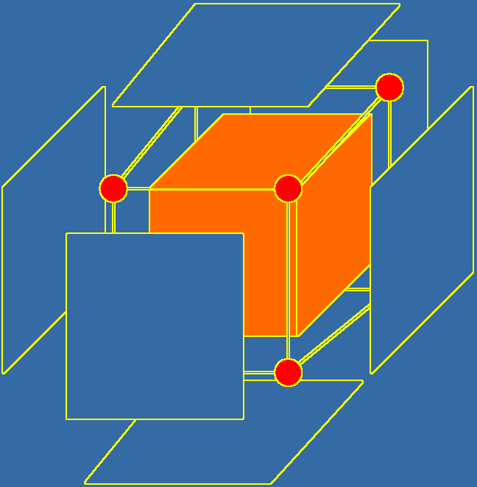
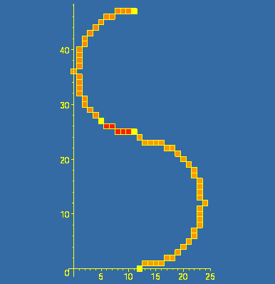

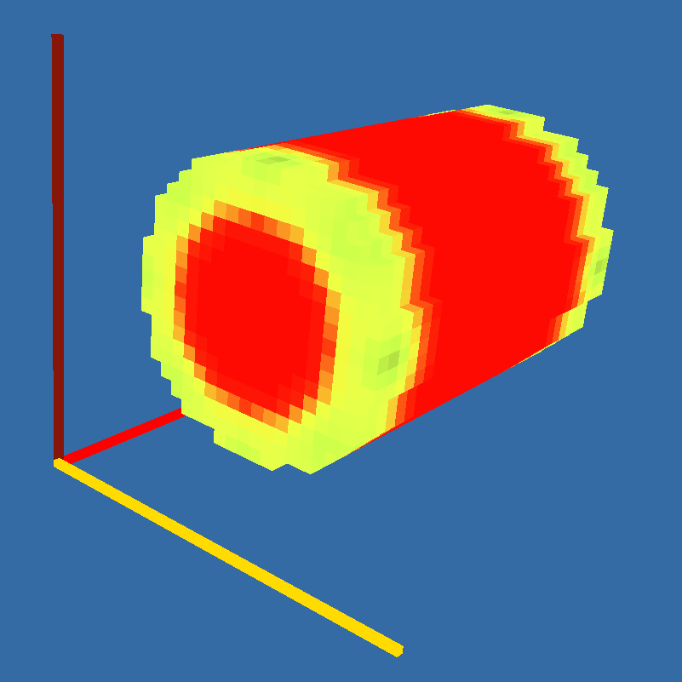
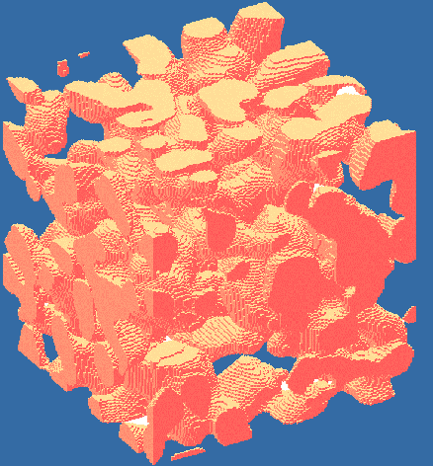
Organisation de la présentation
I
Notions de base
Objets fondamentaux
  (droites, plans, cercles)
Métriques discrètes
Mesures
Applications
Reconnaissance de cercles discrets
Visibilité et géodésiques discrètes
Estimateurs de mesures euclidiennes
Analyse d’échantillons de neige

Slide 4
Modèle discret

Slide 5
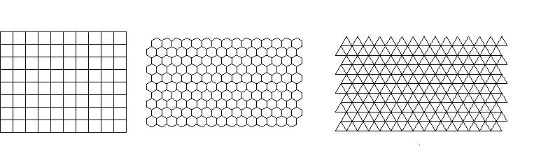


Grille discrète
Données numériques organisées sur une grille régulière
Structure des images
  Acquisition
  Stockage

Slide 6
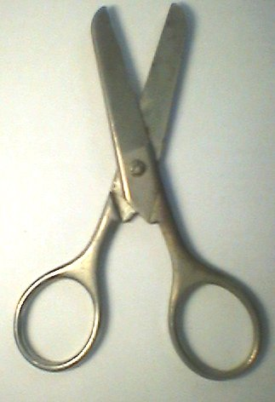

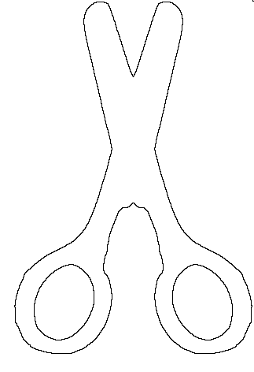
Objets discrets binaires 2D
Généralement issus d’un processus de segmentation
  Objet discret : ensemble de pixels connexes
  Courbe discrète : séquence de pixels avec exactement deux voisins k-connexes
4-connexité
8-connexité

Slide 7
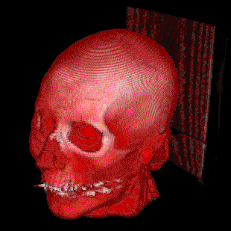
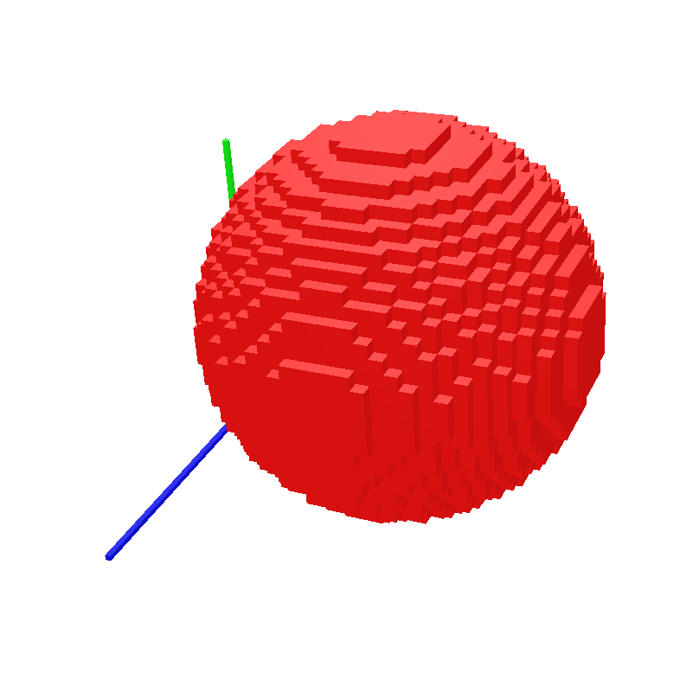
Objets discrets binaires 3D
Acquisition : IRM, scanner, tomographie X
    Imagerie médicale
    Analyse de structures microscopiques
  Objet discret : ensemble de voxels connexes
6-connexité
18-connexité
26-connexité

Slide 8
Objets discrets binaires 3D
Surface discrète : ensemble de surfels munis d’une relation d’adjacence
Cas objets 6- et 18-connexes :
  topologiquement sans trous
  graphe de degré 4

Slide 9
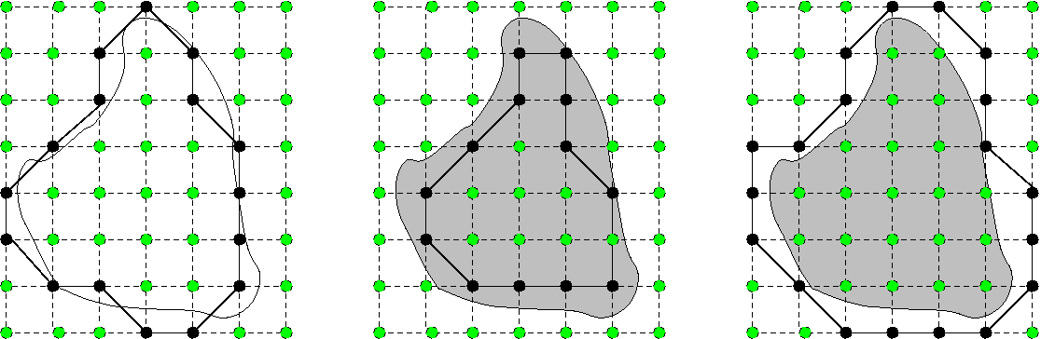
Processus de discrétisation
Illustration en 2D
GIQ
OBQ
BBQ
Grid Intersect Quantization
Discrétisation « au plus proche »
Object Boundary Quantization
Discrétisation interne
Background Boundary Quantization
Discrétisation externe

Slide 10
Paradigme de la géométrie discrète
Manipulation, analyse, visualisation des objets discrets en exploitant uniquement la donnée « image »
Aucune interpolation par une forme continue
Algorithmes basés sur des nombres entiers
- Pas d’erreurs d’arrondi
- Utilisation de la théorie des nombres et de l’arithmétique

Slide 11
Reconnaissance des objets fondamentaux le cercle discret

Slide 12
Problème de la reconnaissance
Géométrie euclidienne : description comportementale
Définition par discrétisation :
y=f(x)
Est-ce un morceau de droite discrète ?
Est-ce un arc de cercle discret ?
Un ensemble de pixels est un morceau de droite discrète s’il existe une droite réelle dont la discrétisation contient l’ensemble des pixels

Slide 13
Droite discrète
Structures périodiques dans les droites discrètes
[Bernouilli 1771]
Propriétés locale de la courbe [Hübler,Wu]
Propriétés géométriques [Kovalevsky]
Propriétés arithmétiques [Debled-Reveillès]
Analyse de la pré-image [Dorst, Bruckstein, Vittone-Chassery]
Programmation linéaire [Megiddo,Tajine-Françon]
Reconnaissance : est-ce qu’un ensemble de pixels est un morceau de droite discrète ?
Segmentation : comment décomposer une courbe discrète en segments de droite discrète ?

Slide 14
Exemple de droite discrète
- Critères locaux
- Caractérisation géométrique ! pré-image dans l’espace dual, programmation linéaire
- Caractérisation arithmétique ! périodicité, théorie des nombres, fraction continue,…
- Propriétés statistiques (loi de Bernouilli)
P( )
P( )

Slide 15
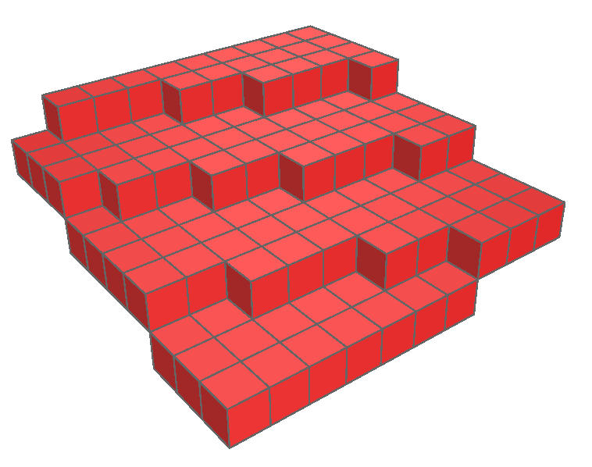
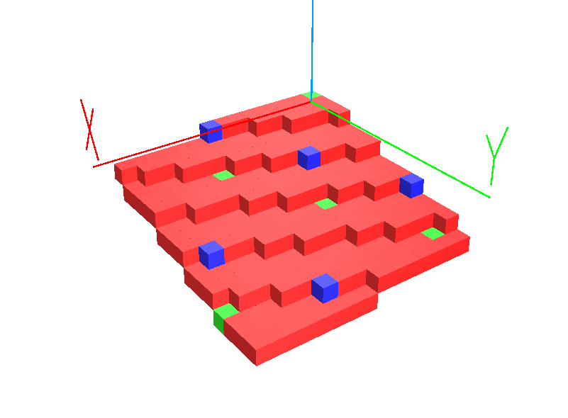
Plan discret
- Critères locaux
- Caractérisation géométrique ! pré-image dans l’espace dual, programmation linéaire
- Caractérisation arithmétique ! périodicité, théorie des nombres, fraction continue,…
P( , , )
- Propriétés statistiques (loi empirique)

Slide 16
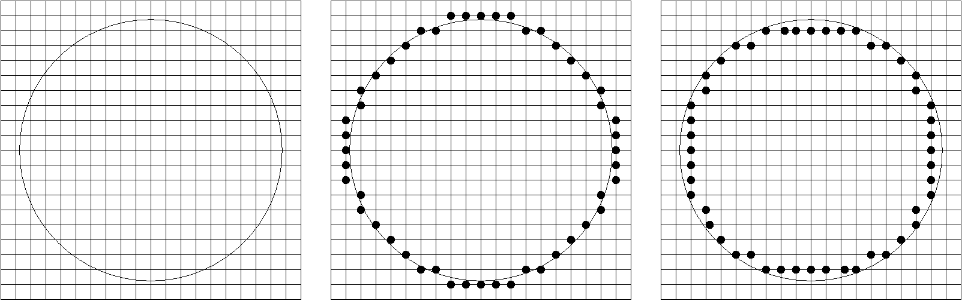
Cercle discret
Construction
Notion de séparation du disque discret de son complémentaire par un cercle réel

Slide 17
Cercle discret et séparabilité par arc
Schéma de reconnaissance
) Test de séparabilité de deux ensembles de points par un arc de cercle

Slide 18
Cercle discret et séparabilité par arc
Problème : soient S,T deux ensembles finis de points dans R²
Comment séparer S de T par un arc de cercle ?
Un tel cercle de centre ω vérifie :
8 s2 S, 8 t 2 T, dist(ω,s)<dist(ω,t)
Arc center domain (acd) :
acd(S,T)=Å H(s,t) (cellule de Voronoï généralisée)

Slide 19
Séparation de deux ensembles en géométrie algorithmique
H₃
H₄
H₂
H(s,t) : médiatrice de [st],
s appartient au demi-espace H(s,t)
H₁
T
H₅
S
H₆
Calculer l’acd , problème de programmation linéaire

Slide 20
Optimisation du test
t’
t

Slide 21
Cas discret courbe polygonale quasi-circulaire
n
Séparer les points rouges des points bleus :
- considérer m et n
- considérer le point de Bezout du segment [mn]
m
u=(a,b) vecteur directeur tel que pgcd(a,b)=1
v=(i,j) vecteur de Bezout tel que aj-bi=1
) Une courbe polygonale convexe est dite quasi-circulaire si :
acd({sommets},{points de Bezout})≠ ;

Slide 22
Cas discret courbe discrète quasi-circulaire
Prop : une courbe discrète convexe est la discrétisation (OBQ) d’un arc de cercle si et seulement si on peut séparer les points de la courbe de son complémentaire par un arc de cercle
Enveloppe convexe de la courbe discrète :
- sommets {v_{i}}
- points de Bezout {b_{i}} associés à chaque arête
non prise en compte
Prop , l’enveloppe convexe est quasi-circulaire, acd({v_{i}},{b_{i}})≠ ;

Slide 23
Processus général et complexité
Segmentation de la courbe en morceaux strictement convexes ou concaves
algorithmes de segmentation en droites discrètes
Construction de la courbe polygonale
  enveloppes convexes de courbes discrètes
Construction des points de Bezout
  calcul dérivé de l’algorithme de division d’Euclide
Calcul de l’acd
global ou incrémental
O(n)
O(n) et produit N arêtes
O(n)
O(N²log(N))
avec [Preparata-Shamos]

Slide 24
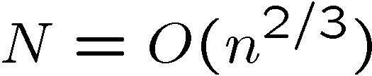
Processus général et complexité
Borne de Acketa et Zunic :
Reconnaissance et segmentation d’une courbe discrète en arcs de cercle :
[Kim 84] : O(n³)
[Fisk 86] : O(n²)
[Kovalevsky 90] : O(n²log(n))
[Damaschke 95] : O(n)

Slide 25
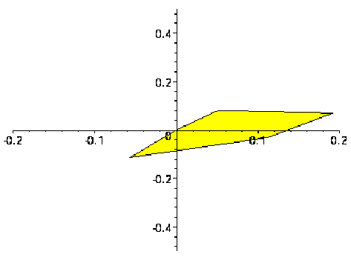
Exemple de reconnaissance
acd d’un cercle discret de rayon 100 centré en (0,0) lorsque l’on ajoute successivement les arêtes

Slide 26
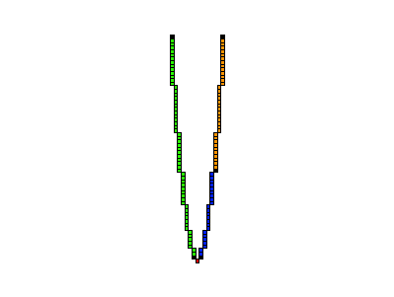
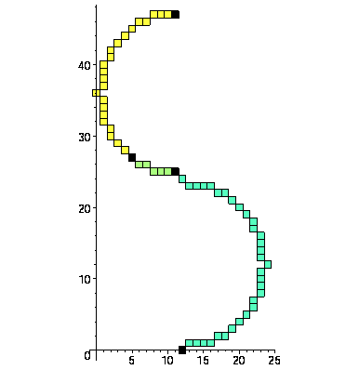
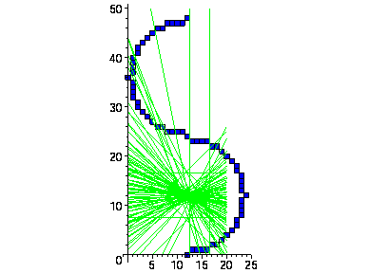
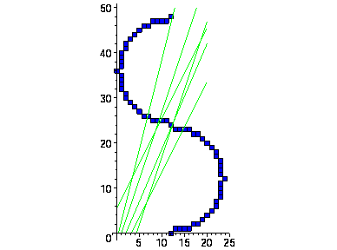
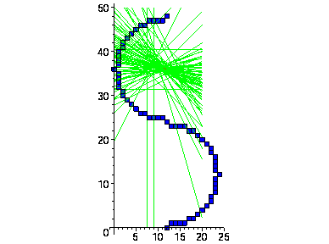
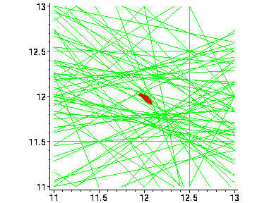
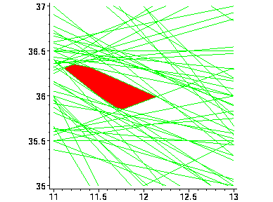
Exemples de segmentation

Slide 27
Métriques discrètes visibilité et géodésiques discrètes

Slide 28
Définition des notions
Visibilité
Chemin géodésique
) Notion de métrique géodésique

Slide 29
Visibilité et géodésiques discrètes
Intérêt théorique :
  Nouvel outil d’analyse pour le modèle
  Métrique euclidienne sur des grilles
De nombreuses applications :
  Planification de trajectoires de robots
  Simulation en physique
  Analyse d’images en imagerie médicale

Slide 30
De la visibilité aux géodésiques en géométrie algorithmique
Calcul du graphe de visibilité
Plus court chemin dans un graphe pondéré [Dijkstra]

Slide 31
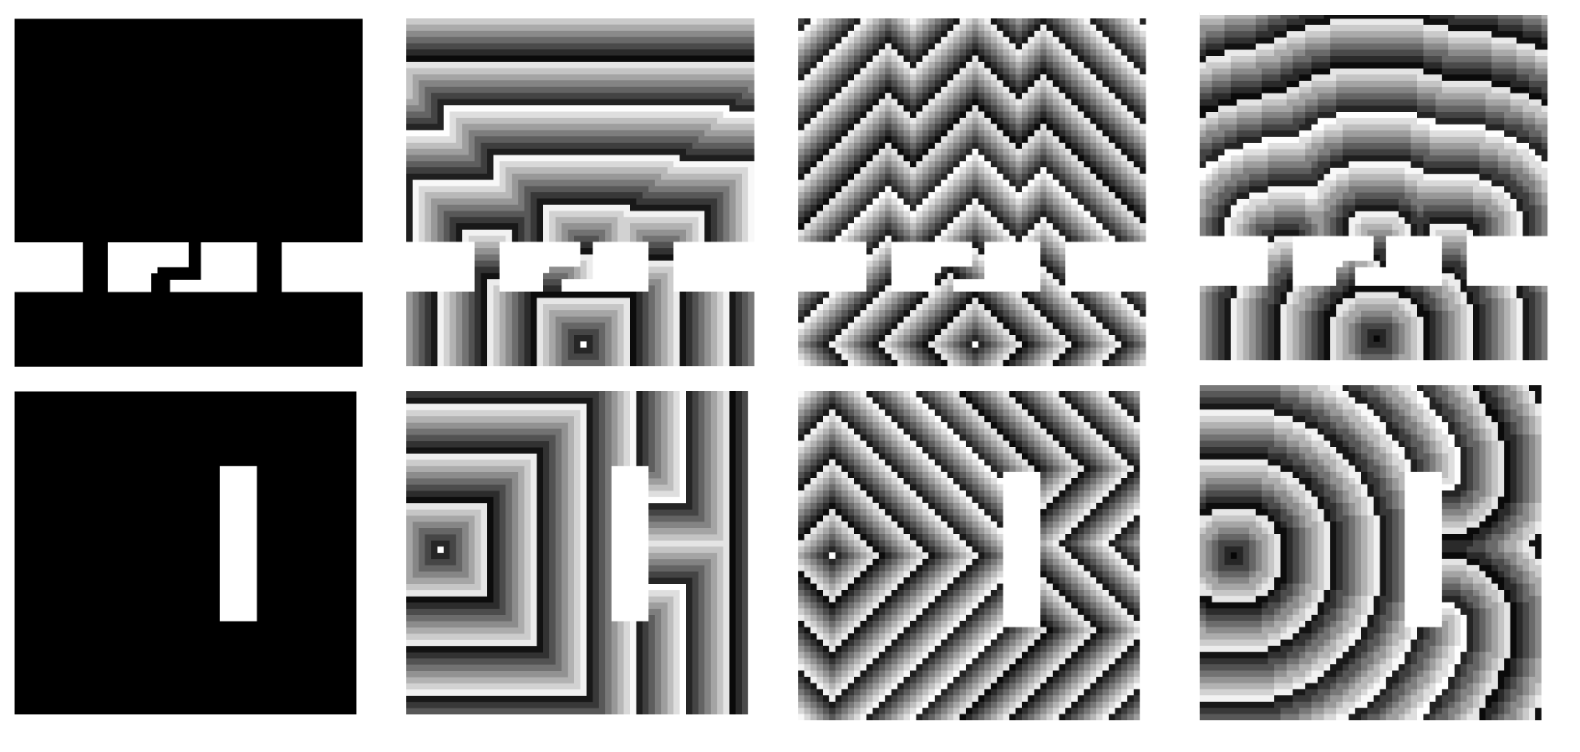
Visibilité discrète
Étant donnés s, t et un ensemble de pixels « obstacles », s et t sont mutuellement visibles s’il existe un segment discret joignant s à t et ne contenant aucun pixel obstacle.
Théorème : Pour tester la visibilité de s et t, il nous suffit de considérer uniquement deux pixels obstacles
Visibilité restreinte : Si les obstacles sont triés en ordre polaire de centre s, les deux pixels obstacles se trouvent en O(log(m))

Slide 32
Visibilité restreinte algorithme et complexité
Algorithme
Parcours en largeur du domaine
  Maintien de la structure d’ordre polaire de centre s contenant les pixels obstacles
  Lors de la visite du point t, on teste v(s,t)
    Soit (u,l) la localisation de t dans le tri polaire
    Résoudre le test avec u, l, s et t
  Si un obstacle est rencontré, mise à jour de la liste des obstacles
O(log(m))
O(1)
O(log(m))
) complexité globale en O(nlog(m))

Slide 33
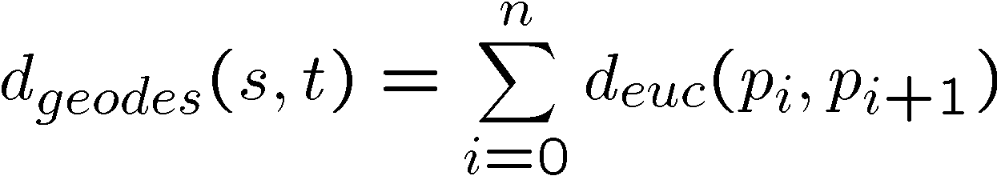
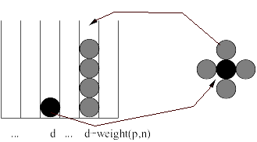
De la visibilité aux géodésiques discrètes
t
s
Structure adaptée (files de priorité)
Algorithme de Verwer (A*) pour estimer
le plus court chemin
Principes de l’algorithme :
parcours en largeur du domaine
à la visite d’un point t
  si t est visible, on mémorise t dans la structure de files
  sinon t est susceptible d’être la source d’une nouvelle propagation en visibilité, on le marque et le mémorise

Slide 34

Exemples
Source
Domaine
Distance de
l’échiquier (d₈)
Distance de
Manhattan (d₄)
Métrique
proposée

Slide 35


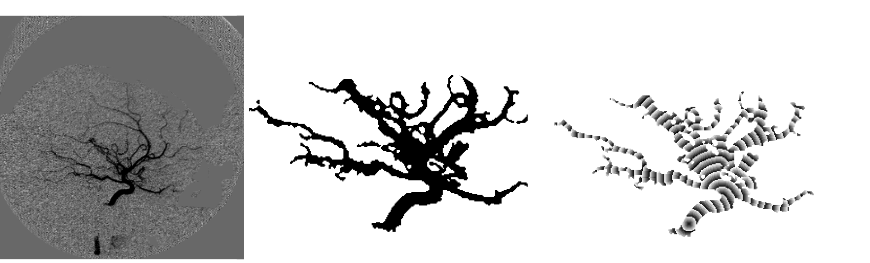
Exemples

Slide 36
Visibilité et géodésiques 3D
Test de visibilité : tracé de droites discrètes 3D
  Facile à mettre en place (même structure qu’en 2D)
  Complexité (O(nd) où d est le diamètre du domaine)

Slide 37
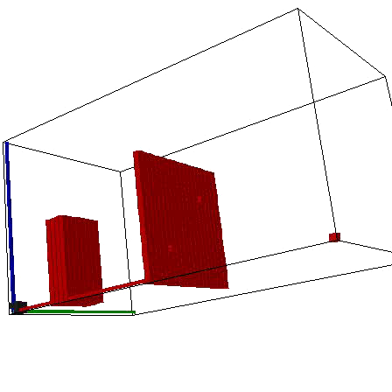
Exemple

Slide 38
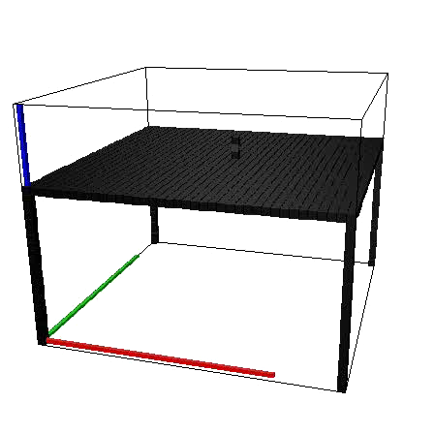
Exemple

Slide 39
Mesures sur des objets discrets

Slide 40
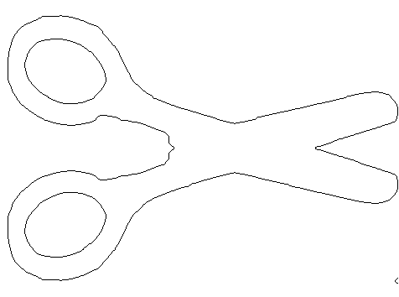
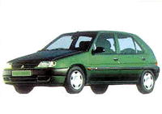
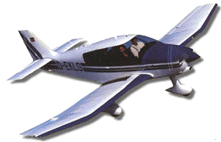
Objectif : signature discrète
Reconnaissance de formes
par l’analyse du contour
Périmètre
Aire
Normales
Courbure
…
?
Périmètre
Aire
Normales
Courbure
…
Périmètre
Aire
Normales
Courbure
…
Périmètre
Aire
Normales
Courbure
…
) Comparaison des signatures normalisées

Slide 41
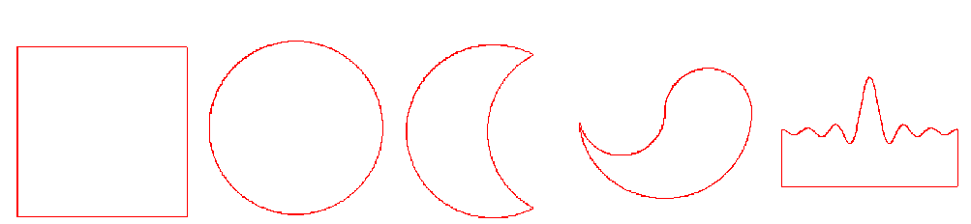
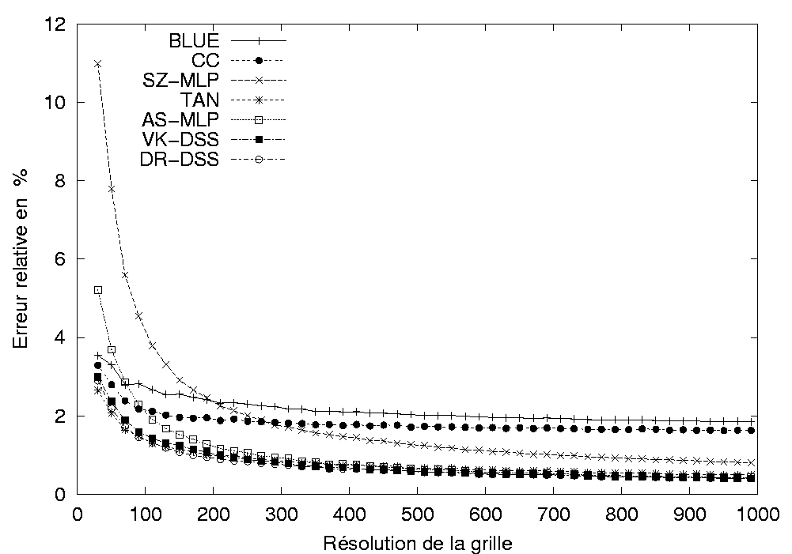
Contexte formel : convergence asymptotique
Prouver la convergence de l’estimateur lorsque la résolution augmente
preuve mathématique
évaluation expérimentale

Slide 42
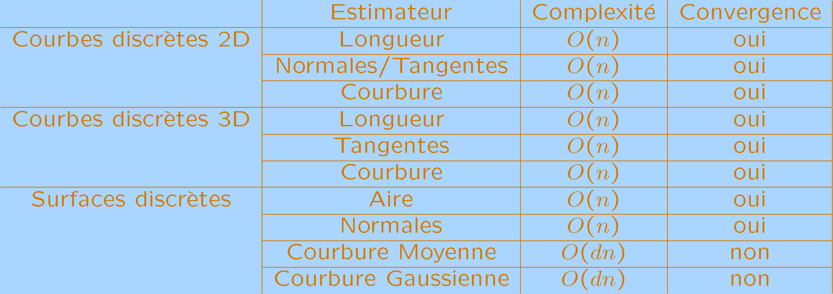
Estimateurs discrets proposés
) signature discrète multi-grille

Slide 43
Applications analyse des micro-structures de la neige

Slide 44
Projets
Extraction de primitives pour la classification de profils de stèles (Maison de l’Orient Méditerranéen)
Modèle déformable discret (LaBRI)
Analyse microscopique d’échantillon de neige (CEN Météo-France)
Utilisation du graphe de courbure pour vectoriser une courbe discrète
Signature discrète multi-grille ! Énergie de forme multi-grille
!

Slide 45
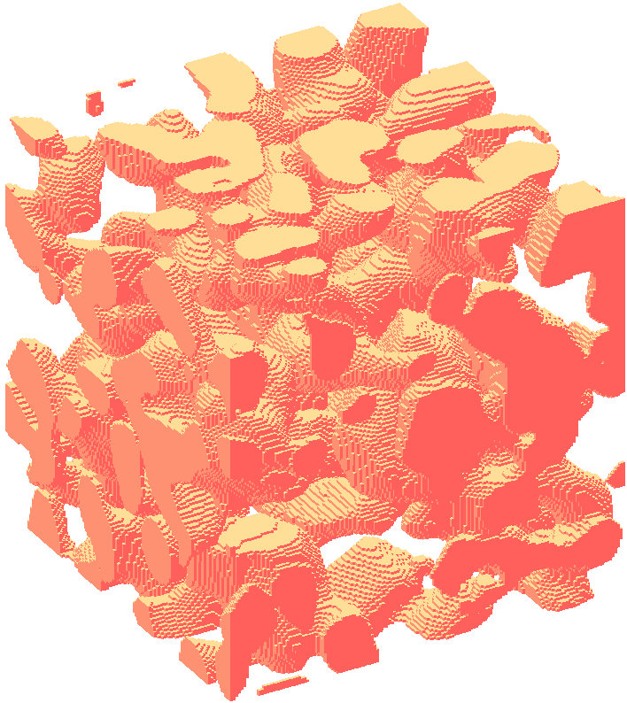
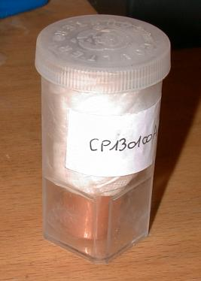

Analyse des micro-structures de la neige
Application : modélisation d'avalanches par analyse microscopique d'échantillons de neige
Échantillon de neige
Volume binaire
Caractéristiques
Porosité
Surface spécifique (densité)
Courbure (métamorphose de neige)
CEN – Météo France

Slide 46
Conclusion
Théorème de structure de la pré-image d’un plan discret
Liens entre reconnaissance de droites/plans et statistique
Reconnaissance et segmentation en cercles discrets
Transformée en distance euclidienne en dimension arbitraire et en temps optimal
Squelettes de formes en dimension arbitraire basés sur le diagramme de Voronoï discret
Visibilité et géodésiques discrètes en dimension 2 et 3
Estimateurs de mesures euclidiennes sur des objets discrets
Représentation vectoriel d’une courbe discrète 2D grâce au graphe de courbure
Modèles déformables discrets
Analyse de micro-échantillons de neige
C

Slide 47
Conclusion
Géométrie algorithmique
Géométrie discrète
complexité algorithmique
structures de données
programmation linéaire
objets/algorithmes fondamentaux
arithmétique
Caractérisation de formes discrètes
C

Slide 48
Perspectives
reconnaissance statistique de plans
Test statistique pour la reconnaissance de plans discrets ou d’hyperplans discrets
Facettisation statistique d’objets discrets
Pré-image d’un plan discret : généralisation du théorème pour des morceaux de plans quelconques
Bornes sur le nombre de facettes de la pré-image associée à un plan discret
Utilisation de la structure de Kirkpatrick pour le test de séparabilité de deux ensembles de points par arc de cercle
Généralisation de la reconnaissance de cercles aux sphères discrètes
Reconnaissance d’ellipses et de paraboles discrètes
squelettes de formes en dimension n
Construction efficace de squelettes en dimension quelconque, comparaison avec les axes médians obtenus à l’aide d’une transformée en distance
Reconstruction adaptative d’une forme par son squelette, transmission efficace d’objets discrets
Algorithmes efficaces pour le test de visibilité en dimension 3 et optimisation du calcul de géodésiques 3D
Comparaison avec des approches différentielles de type Level-set
teurs de courbure surfaciques globaux
Construction de jeux de données pour l’analyse expérimentale d’estimateurs sur des surfaces discrètes
Mise à disposition des différents algorithmes d’estimation
Recherche d’algorithmes globaux pour l’estimation de courbure surfacique (moyenne et gaussienne)
Construction effective de la signature discrète multi-grille de contours et application dans le cadre de techniques d’apprentissage
Estimation du volume d’un objet discret
modèles déformables discrets
Intégration des estimateurs de courbures surfaciques dans la caractérisation des échantillons de neige
Intégration des estimateurs multi-grilles dans le processus de calcul de l’énergie d’un modèle déformable discret et utilisation de ce modèle pour la segmentation d’images
Utilisation des modèles déformables discrets pour la simulation de métamorphose de neige
Utilisation des techniques de géométrie discrète pour le recalage multi-modal et le positionnement de patients en radiothérapie conformationnelle
Génération efficace de DRR par l’utilisation des droites arithmétiques discrètes
C

Slide 49




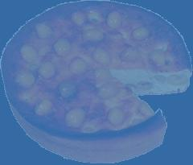
Merci…

Slide 50
Algorithmique et géométrie discrète pour la caractérisation des courbes et des surfaces
David Coeurjolly
18 décembre 2002
Thèse sous la direction de
Serge Miguet et Laure Tougne

Slide 51
Espace dual et droites discrètes
Droite réelle : y=αx+ β
Discrétisation GIQ :
Δ(α,β)={(x,y) 2 Z² | -0.5 ≤ αx+β–y < 0.5}
Ensemble des droites réelle se discrétisant dans (X,Y) :
S_{p}={(α,β) 2 R² | (X,Y) 2 Δ(α,β)}
Bande dans l’espace (α,β)
L₁ : α X + β - Y > -0.5
L₂ : α X + β – Y≤ 0.5

Slide 52
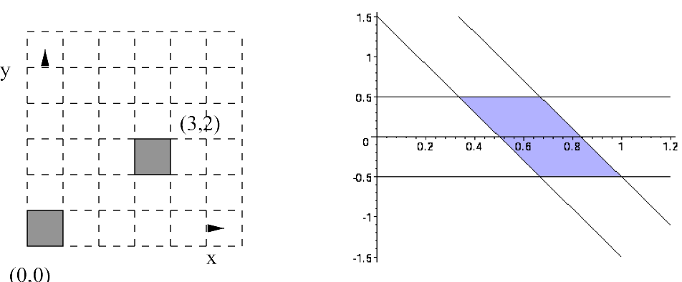
Espace dual et droites discrètes
β
α
S(s,t) : ensemble des droites dont la discrétisation contient s et t

Slide 53
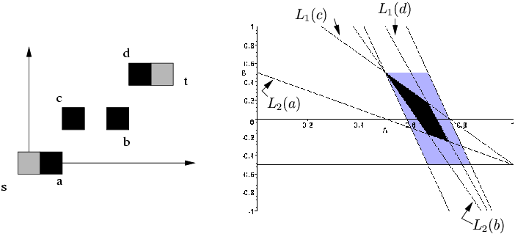
Espace dual et droites discrètes pixels obstacles
β
α
Ensemble des droites dont la iscrétisation contient s, t mais ne contient pas a, b,c ni d

Slide 54
Objets discrets binaires 3D
Décomposition cellulaire des elements de base
Éléments de point (pointels)
Éléments de surface (surfels)
Éléments de ligne (lignel)
Élément de volume (voxel)

